Slide 1
Árvore de Decisão
Gileno Alves Santa Cruz Filho

Slide 2
Aprendizagem
Indutiva
Dia 10 choveu
Dia 11 choveu
Dia 12 choveu
Por indução...
Todo dia vai chover

Slide 3
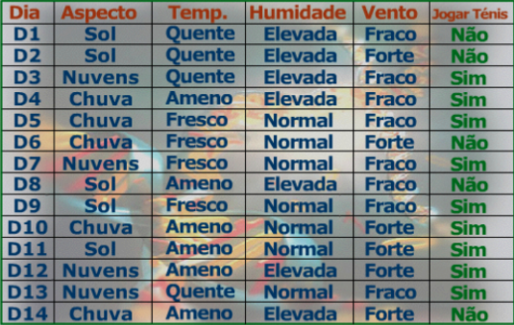
O problema de Jogar ou não Tênis

Slide 4
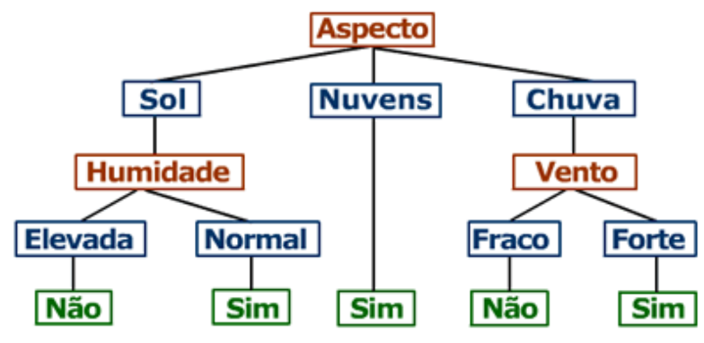
Árvore de Decisão para Jogar Tênis

Slide 5
Como faço para criar uma árvore de decisão?
Encontrar variáveis “mais importantes”
Uma divisão que mantém as proporções de classes não é boa
Uma divisão que separe totalmente as classes é ótima
Objetivo é reduzir a Entropia
Entropia vai medir a impureza da divisão

Slide 6
Overfitting
É quando o algoritmo “decora” seus dados e deixa a solução muito específica para o problema e pouco genérica
Parar o crescimento da árvore
Fazer o crescimento completo e depois podar

